Slide 1

Universidad Nacional de Río Negro
Física III B – 2018
Unidad 04
Clase U04C02 - 21
Fecha 14 Jun 2018
Cont Energía y Humanidad, 1
Cátedra Asorey
Web github.com/asoreyh/unrn-f3b
YouTube https://goo.gl/nNhGCZ

Slide 2

Contenidos: Termodinámica, alias F3B, alias F4A
Unidad 1
El Calor
Hace calor
Unidad 2
Primer principio
Todo se transforma
Unidad 3
Segundo Principio
Nada es gratis
Unidad 4
Aplicaciones
Es lo que hay

Slide 3

Bloque 2 - Unidad 4: Aplicaciones
Transferencia de calor: radiación, conducción y convección. Ley de Newton. Conductores y aislantes del calor. Ley de Fourier. Aplicaciones hogareñas. Energía y humanidad. Calentamiento global.

Slide 4
Reducción del rendimiento, η<=η_{C}
Dividiendo ambos miembros por |Q_{ABS}|
que nos permite calcular el cambio de entropía:

Slide 5
El proceso es irreversible
Entonces:
El proceso es irreversible y la
entropía del Universo aumentó
¿Por qué usamos un proceso re-
versible para calcular ΔS?
Porque es una función de estado
y no depende del proceso

Slide 6
Si arrojo dos dados...
Macroestados: configuración del sistema (n)
Microestados: distintas configuraciones de los constituyentes del sistema que llevan a un macroestado. P. ej: n=3 → (1,2) ó (2,1)
Multiplicidad: cantidad de microestados que conducen al mismo macroestados final (p. ej, n=3 → Ω₃=2)
El sistema “dos dados” puede existir en alguno de esos 11 posibles valores (2→12) macroestados, y en ningún otro
Cada macroestado puede alcanzarse mediante distintos microestados
Cuando mayor sea la multiplicidad Ω, es más probable que el sistema se encuentre en ese macroestado.
¿macroestado más probable? → 7
¿macroestado menos probable? → 2 ó 12

Slide 7
Ponemos más
Para 10 moléculas, n=2¹⁰=1024.
  Todas de un lado: la probabilidad es 1/1024
  5 y 5: Ω=252. La probabilidad de este estado es 252/1024~25%
Para 100, n=2¹⁰⁰~1,3x10³⁰. Todas de un lado, P=1/2^{100 ~} 0
Imaginen para el número de Avogadro
P=1/1024
P=252/1024

Slide 8
Entropía y desorden
Describir el macroestado del sistema a partir de los microestados implica describir estos de manera individual,y son iguales y equiprobables ↔ aleatoriedad
A mayor multiplicidad, más cantidad de información es necesaria para describir al macroestado ← desorden
mayor multiplicidad ↔ mayor entropía
Coloquialmente, se dice por esto que la entropía es una medida del desorden o de la aleatoriedad del sistema

Slide 9

Energía, Humanidad y Cambio Climático

Slide 10

Un novelón en tres actos
Introducción
  “Nosotros y el Universo”
Nudo
  “Nuestra avidez por el consumo de energía”
Desenlace
  “Nuestro impacto cotidiano”

Slide 11
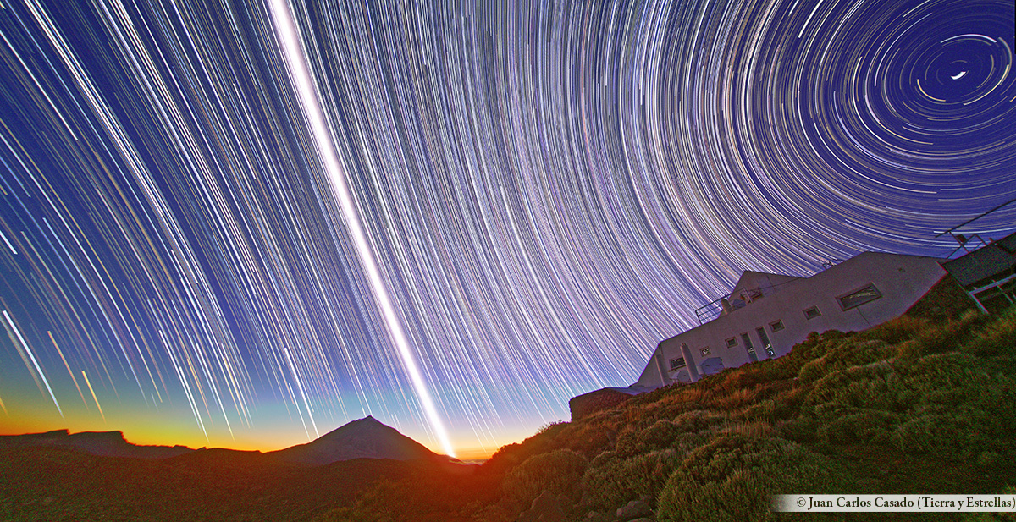
Y sí, somos el centro del Universo

Slide 12

Los “revolucionarios” de siempre

Slide 13
“El verdadero modelo de nuestro Universo”, Ptolomeo et al., Greek Journal of Astronomy and Astrophysics, Alexandria, (145ac)

Slide 14
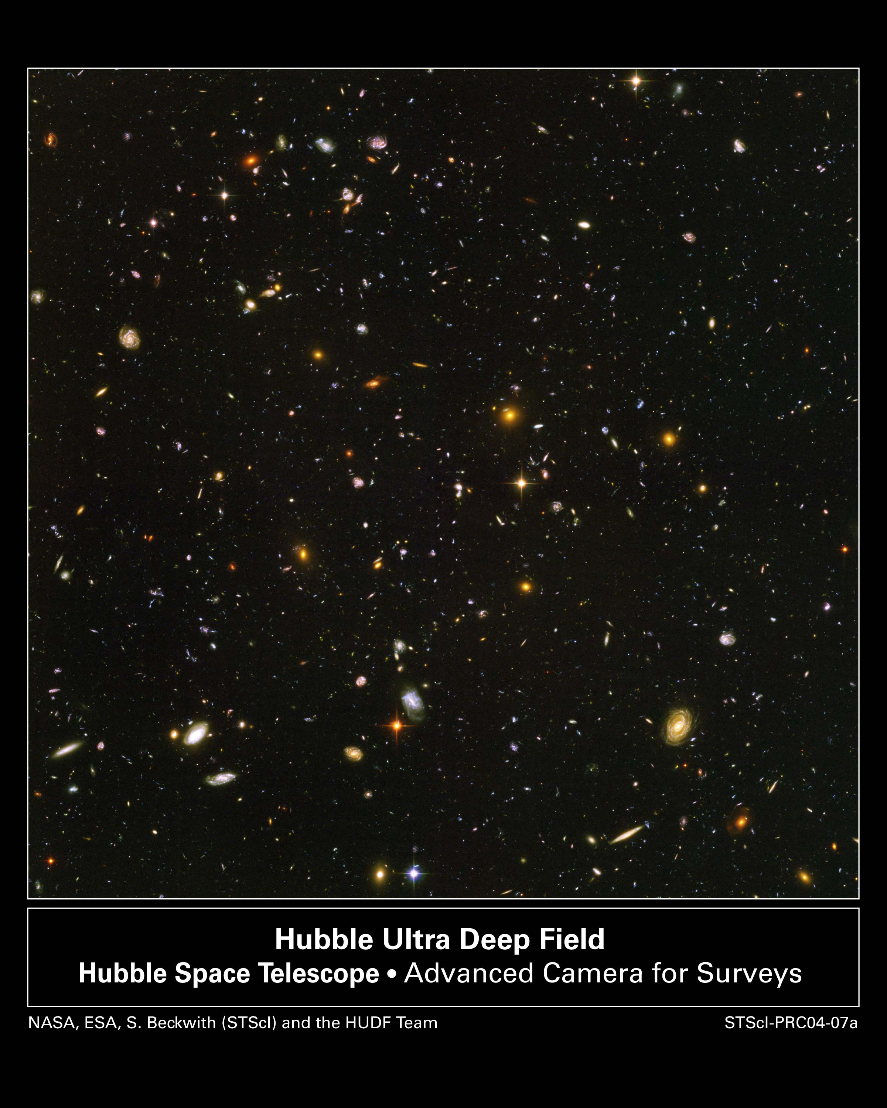
El Universo, lleno de lugares comunes
Ultra Deep Star Field, Telescopio Hubble

Slide 15
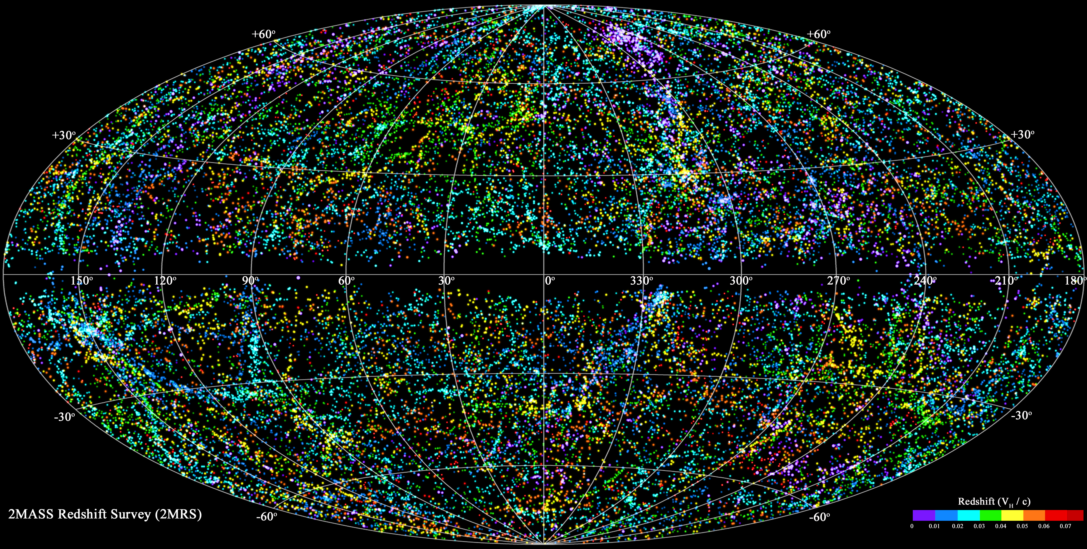
No somos nada
2MASS Survey

Slide 16
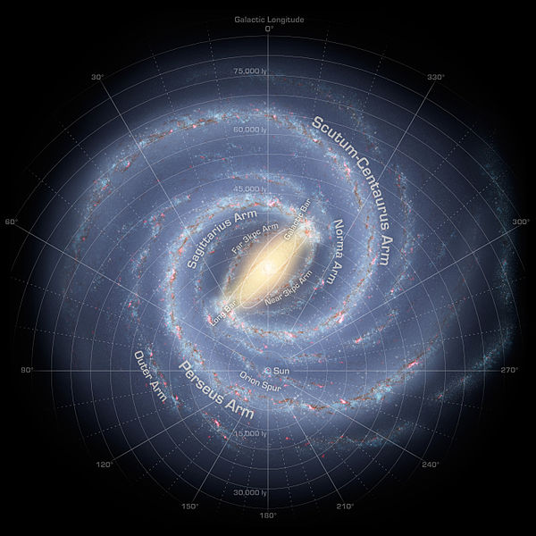
Nuestra galaxia, Vía Láctea, una más

Slide 17
El Sol, nuestra estrella
http://helioviewer.org

Slide 18
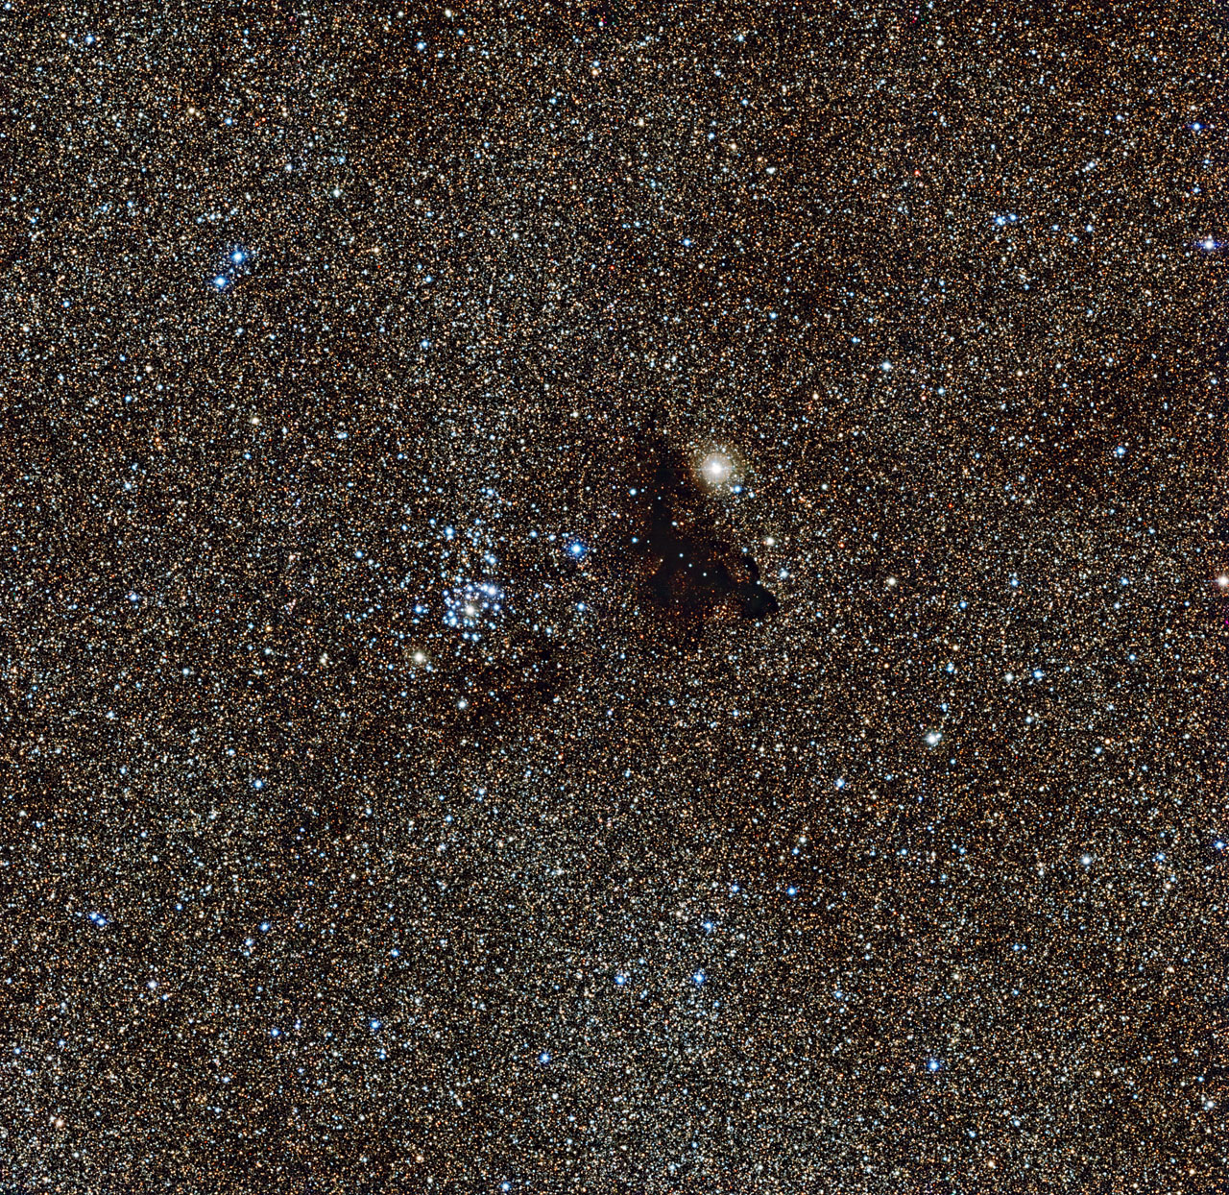
Gran Nube Estelar en Sagitario, ESO

Slide 19
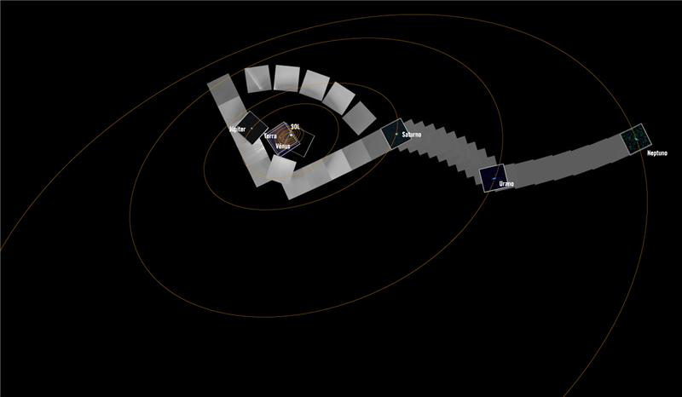
Pero el Sistema Solar... ¿sí?
Sistema Solar, Voyager I y II

Slide 20
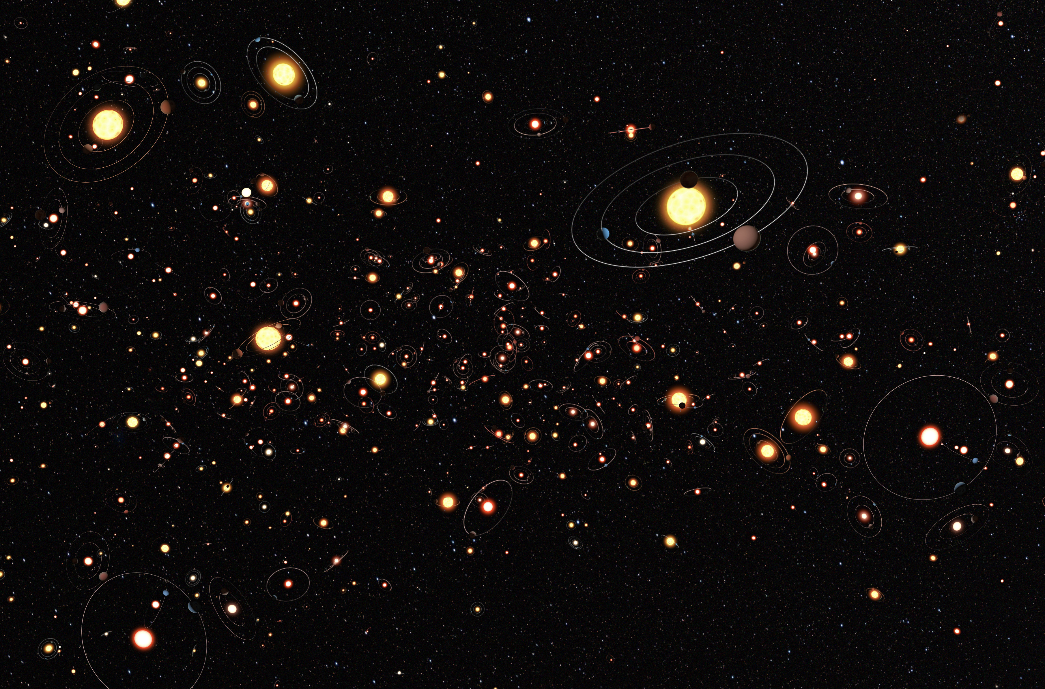
Tampoco: Exoplanetas
5287 exoplanetas: 2950 confirmados + 2337 candidatos
http://exoplanets.org (Jun 8, 2018)

Slide 21
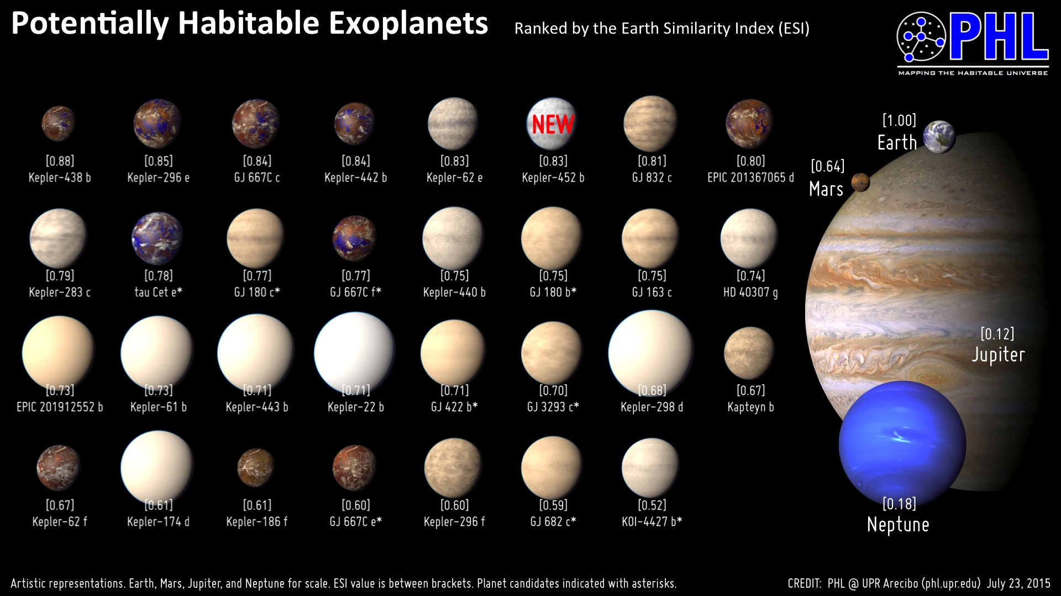
Exoplanetas “habitables”
Sólo 53 exoplanetas son “potencialmente habitables”
(1 Sub-Tierra, 22 Simil-Tierras, 30 Super-Tierras)
Planetary Habitability Laboratory
Observatorio de Arecibo
http://phl.upr.edu/projects/habitable-exoplanets-catalog

Slide 22
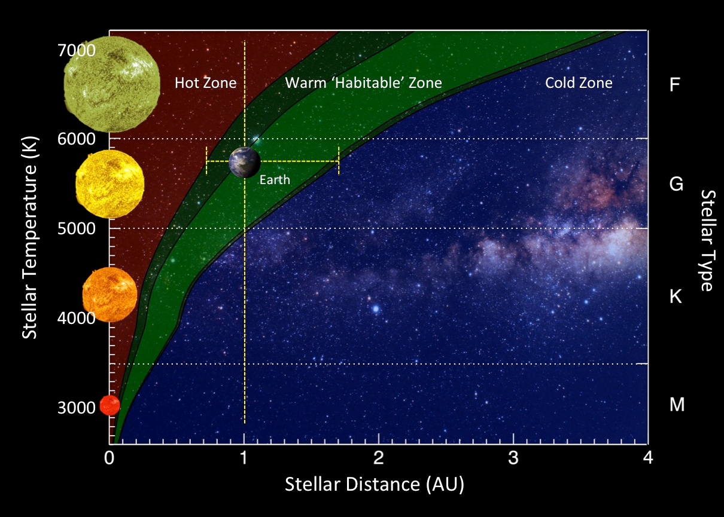
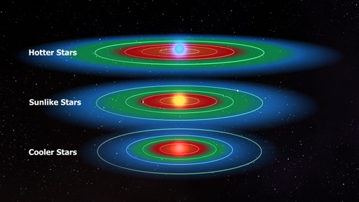
Zona de habitabilidad
Sol
Temperatura estelar (K)
Clasificación espectral
Distancia a la estrella (UA)

Slide 23

Un poco más cerca... Venus
Fotos en color de la superficie de Venus, Venera 13 (URSS)

Slide 24

Un poco más lejos... Marte
Fotos en color de la superficie de Marte, Curiosity (NASA)

Slide 25
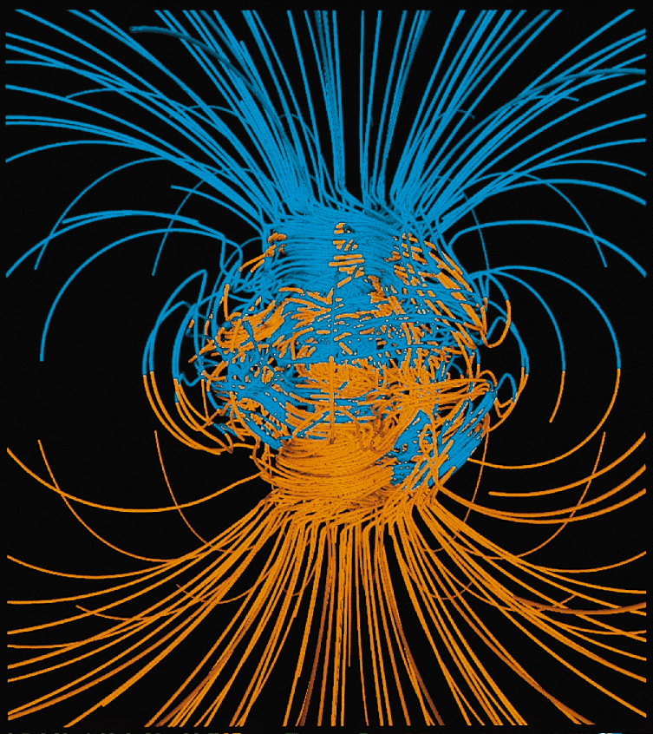
Nuestro hogar
Protección magnética

Slide 26
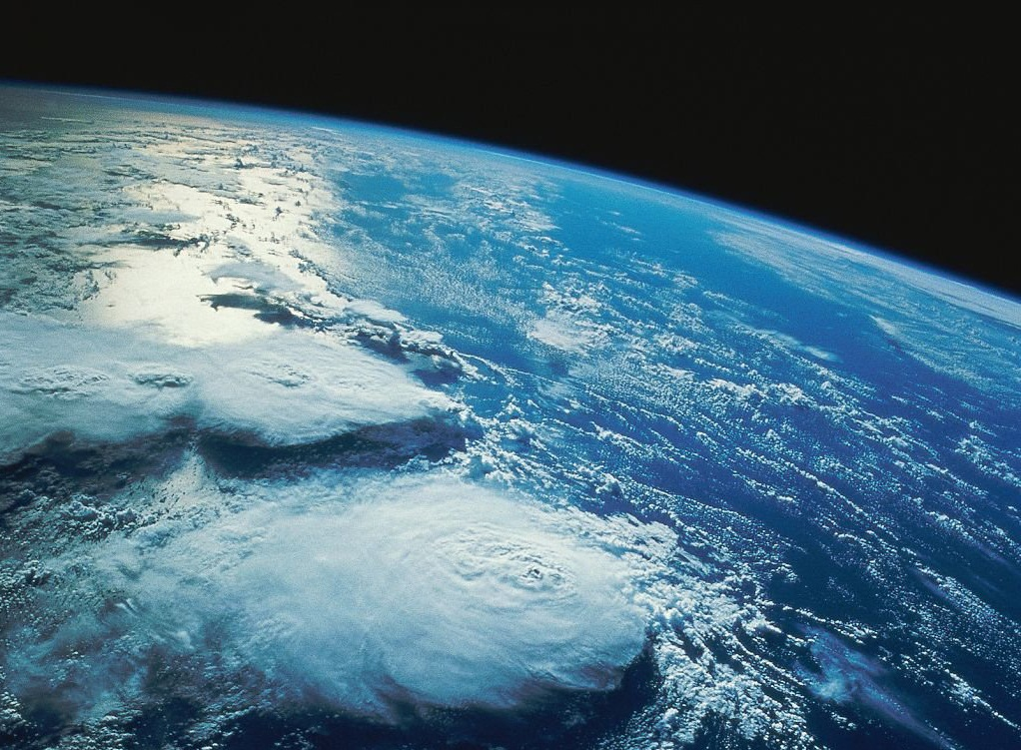
Blindaje: 1 atmósfera=91 cm de plomo

Slide 27
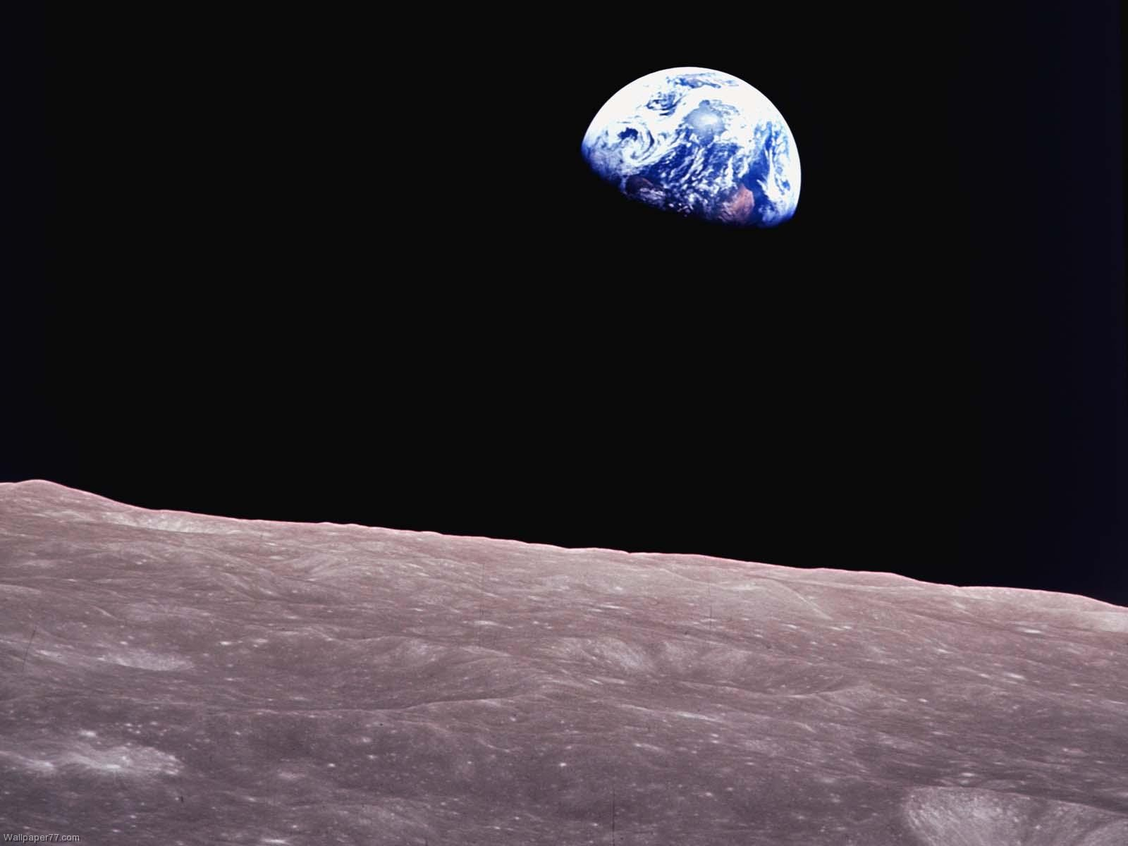
Usted está aquí →

Slide 28

En el momento preciso y en el lugar indicado

Slide 29
En el momento preciso y en el lugar indicado
Biósfera

Slide 30

Hace cien mil años, aparece un nuevo actor

Slide 31

Con una avidez infinita de energía
Maldita Termodinámica, siempre arruinando todo...

Slide 32
Consumo de energía de subsistencia
Metabolismo basal = 2000 kcal diarias
  50% Metabolismo celular
  40% Síntesis molecular, especialmente proteínas
  10% Trabajo mecánico interno (respiración, etc)
Usted necesita trabajar para procurarse esas 2000 kcal diarias, pongamos otras 1000 kcal
Consumo total diario: 3000 kcal

Slide 33
Uso diario de energía per capita
20000 aC: 3000 kcal diarias por persona
  Ingesta de subsistencia
10000 aC: 5500 kcal diarias por persona
  Agricultura: animales
1200 dC: 7000 kcal diarias por persona
  Máquinas sencillas
1800 dC: 11000 kcal diarias por persona
  Revolución industrial: Máquinas térmicas
2018 dC: 19200 kcal diarias por persona
  Sociedad industrial

Slide 34
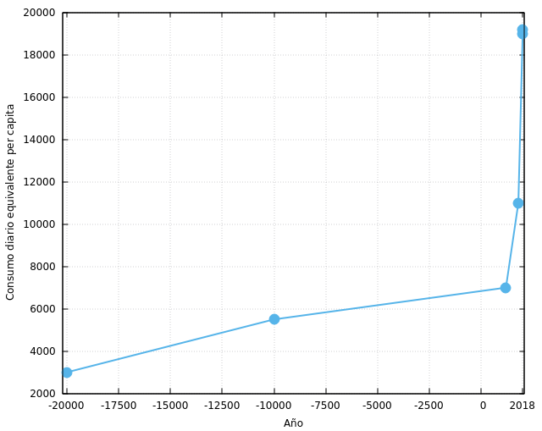
Los datos valen más que mil palabras

Slide 35
Pregunta
¿Cuánta energía se necesita para mantener a la humanidad en funcionamiento?

Slide 36
Pregunta
¿Cuánta energía se necesita para mantener a la humanidad en funcionamiento?
Respuesta:
Basta de opiniones → DATOS
Banco Mundial y ONU, Indicadores sobre el Desarrollo Humano, vía Google: http://www.google.com/publicdata/directory
Enerdata, http://yearbook.enerdata.net/
Intergovernmental Panel on Climate Change, IPCC, http://www.ipcc.ch/
Statistical Review of World Energy 2017, BP, http://bit.ly/193S5Fs

Slide 37
Respuesta
5.5 x 10¹⁶ kcal
(55.000.000.000.000.000 kcal)
(Año 2016, +1.5% respecto a 2015)
Se podría mantener a 45.000 millones de personas con esta energía
Fuente: Indicadores sobre Desarrollo Humano, ONU
Hay ~10¹⁷ granos de arena en las playas
Hay ~10¹⁷ m³ de agua en el Pacífico

Slide 38


Slide 39
Durante el año pasado USTED consumió
más de SEIS VECES la cantidad de energía que NECESITA PARA VIVIR

Slide 40

Yo te aseguro que yo no fui... yo te lo juro que yo no fui...

Slide 41
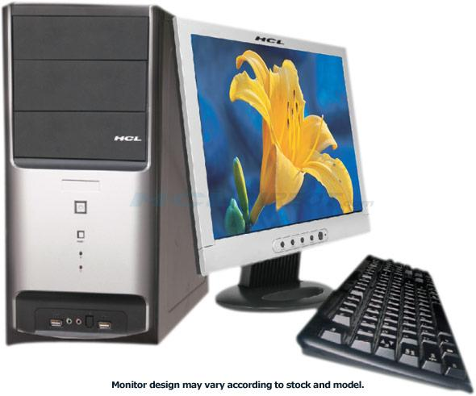
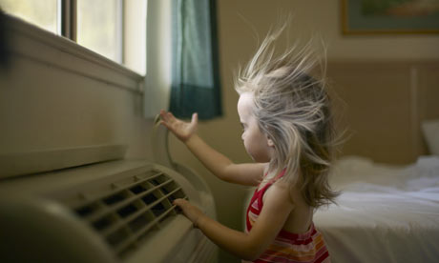
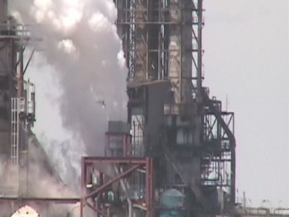

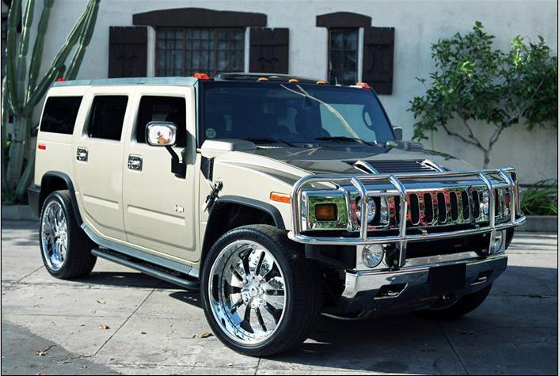
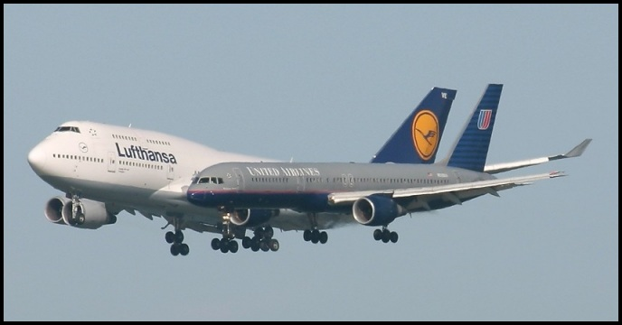
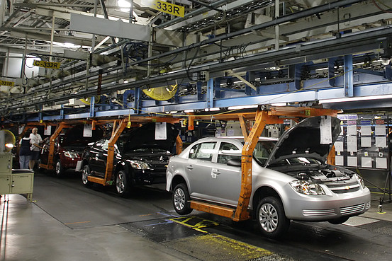
¿Seguro?

Slide 42

¿Yo no fui?

Slide 43
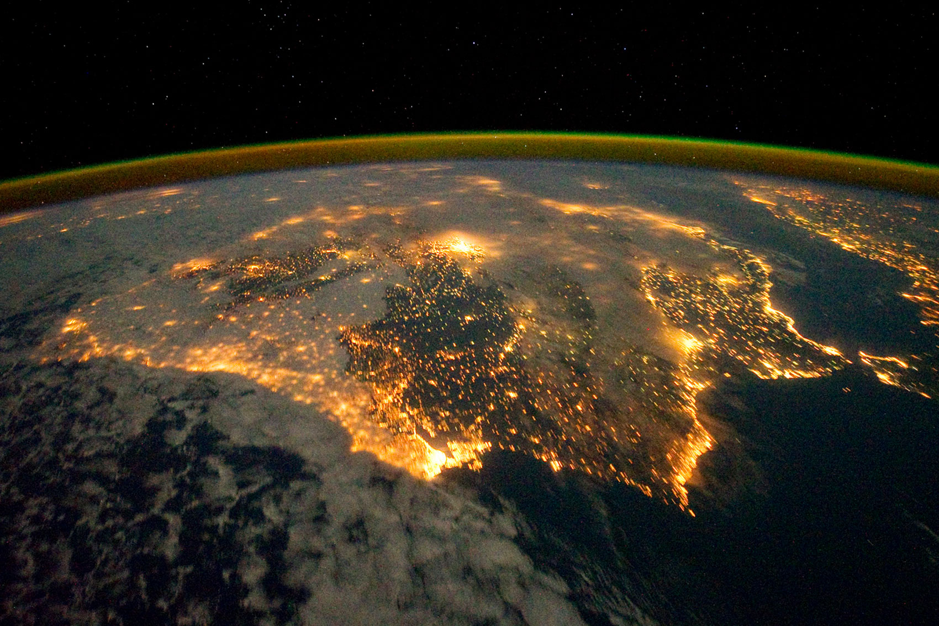
¿Yo no fui?

Slide 44

Consumo de energía y desarrollo
Corea
del Norte
Corea
del Sur
Japón

Slide 45

Consumo de energía y desarrollo
Corea
del Norte
Corea
del Sur
Japón

Slide 46

(Consumo de Energía vs PIB) per capita
Fuente: Banco Mundial, vía Google, http://goo.gl/qwsKka

Slide 47
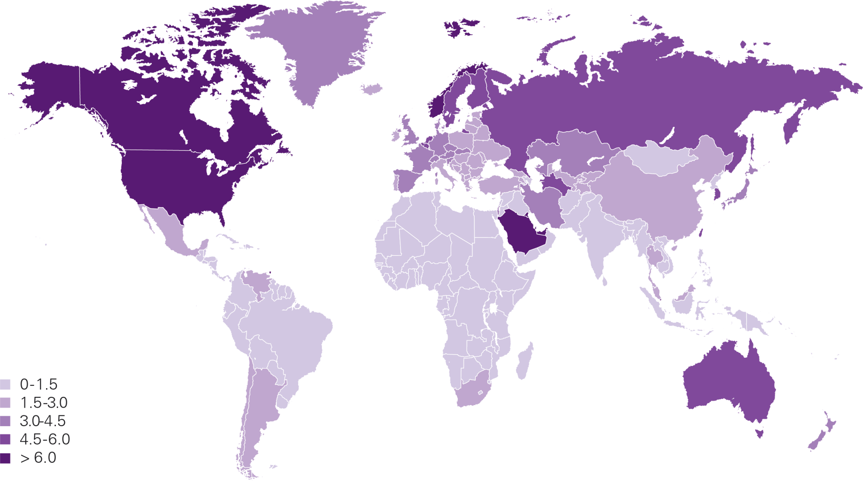
Distribución del consumo per capita (2012)
G20: 80% Consumo
Usted está aquí
Unidades: toe, (tonnes oil equivalent)
Toneladas de petróleo equivalentes pero h=38%
1 toe = 41,87 GJ → 1 Mtoe = 4,187 x 10¹⁶ J,
Fuente: Statistical Review of World Energy 2013, BP
http://www.bp.com/en/global/corporate/about-bp/statistical-review-of-world-energy-2013.html

Slide 48

Consumo de Petróleo per capita (ton)
Usted está aquí

Slide 49

Demanda anual de energía (x 10¹⁸ J)
Nuclear
Renovables
Gas Natural
1950
Petróleo
Carbón
Biocombustibles
Fuente: BP Statistical Data

Slide 50
Demanda anual de energía (x 10¹⁸ J)
Residuos
Nuclear
Renovables
Quema de combustibles fósiles
Producen gases de invernadero
Gas Natural
1950
Petróleo
Carbón
Biocombustibles
Fuente: BP Statistical Data

Slide 51
Cuando yo era chico, quedaban 40 años de petróleo

Slide 52

Cuando yo era chico, quedaban 40 años de petróleo
Recursos totales recuperables
Reservas probadas
Producción acumulada hasta 2012
Carbón
Gas Natural
Petróleo
Fuente: OPEC, vía http://goo.gl/q3Oz3Y

Slide 53

Según pasan los años...
Dólares por barril
Año

